Slide 1


Universidade Federal da Fronteira Sul
Desenvolvimento de um sistema para reconhecimento de objetos utilizando visão computacional
Rodrigo Levinski
rd.levinski@gmail.com
Orientador: Prof. Claunir Pavan, Dr.

Slide 2
Tema
Investigação de técnicas de visão computacional e como consequência o desenvolvimento
de um sistema capaz de reconhecer objetos por meio da extração e correspondência
de descritores locais . Pretende-se com isso facilitar a tarefa de reconhecimento e identificação
de um objeto em ambientes não controlados.

Slide 3
Objetivo geral
Desenvolver um sistema que utilize técnicas de visão computacional para reconhecimento de objetos em ambientes não controlados.

Slide 4
Objetivos específicos
Identificar técnicas de reconhecimento de objetos em ambientes não controlados;
Identificar as restrições de cada técnica;
Desenvolver uma ferramenta para reconhecimento de objetos a partir do processamento de imagens;
Verificar e validar os resultados obtidos por meio de benchmarks e gráficos.

Slide 5
Justificativa
Facilitar o acesso a um sistema de identificação de objetos.
Esclarecer o funcionamento da visão computacional em sistemas de reconhecimento.
Investigar e apresentar uma técnica para reconhecimento de objetos, e como resultado deste processo desenvolver um sistema para o mesmo fim, tendo em vista o grande número de aplicações para este modelo de sistema.

Slide 6
Delimitação da pesquisa
Este trabalho abrangerá uma investigação de técnicas de modo a descobrir
quais oferecem melhores resultados para identificação de objetos em ambientes não controlados.
A partir desta investigação desenvolver um sistema aplicando um método específico para execução do reconhecimento de objetos nesses ambientes adversos.

Slide 7
Revisão bibliográfica
Os principais autores acerca do tema são:
David G. Lowe;
Krystian Mikolajczyk e Douglas C. Schmidt;
Herbert Bay, Andreas Ess, Tinne Tuytelaars e Luc Van Gool

Slide 8
Revisão bibliográfica
Descritores locais:
Correspondência direta entre duas imagens;
Não necessário um grande conjunto de amostras;
Invariância quanto a escala, iluminação, rotação e ângulo de visão;
Representação de partes importantes da imagem;

Slide 9
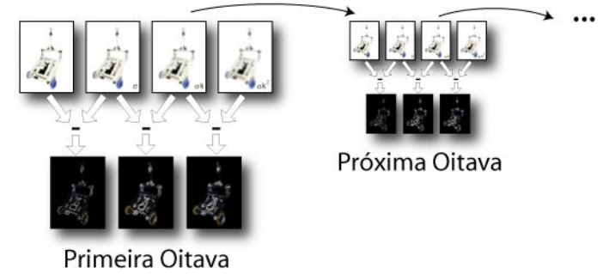
Revisão bibliográfica
Encontro de descritores locais conforme SIFT
Processo de cálculo de DoG e construção das oitavas

Slide 10
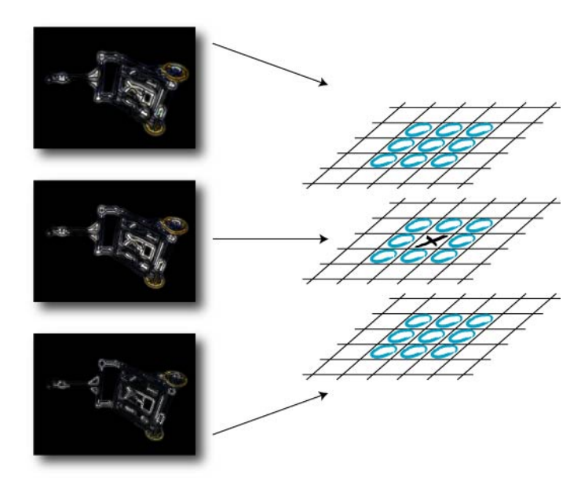
Revisão bibliográfica
Máximos e Mínimos locais

Slide 11
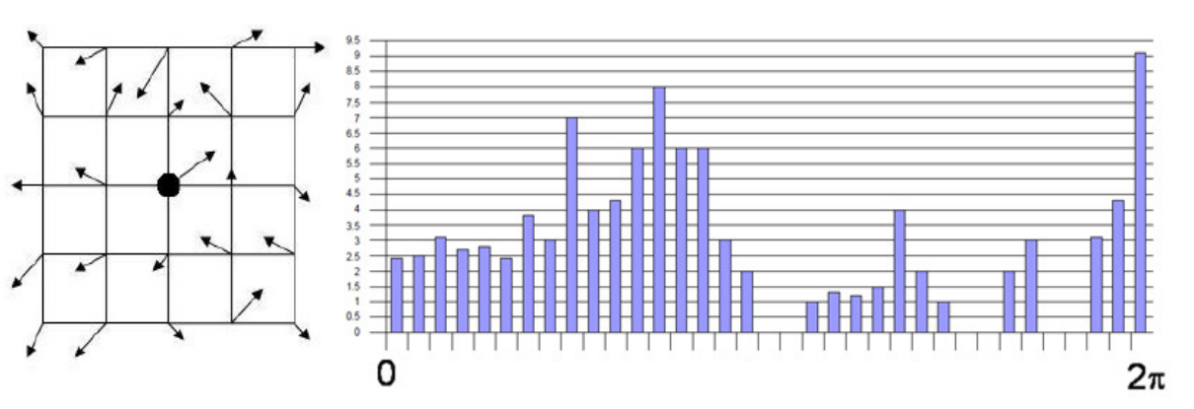
Revisão bibliográfica
Atribuição de orientação

Slide 12
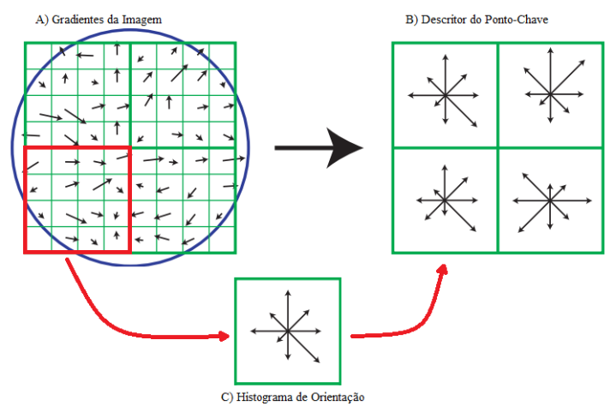
Revisão bibliográfica
Construção do descritor

Slide 13
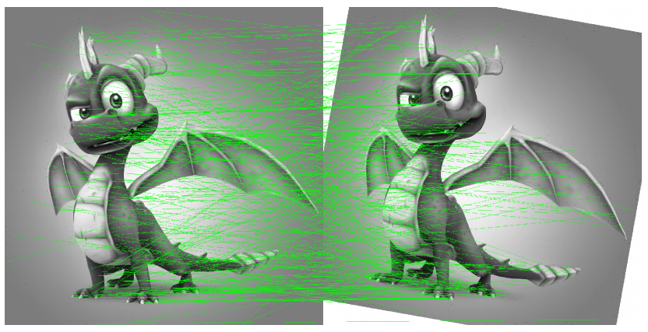
Revisão bibliográfica
Correspondência entre imagens

Slide 14
Metodologia
Investigação de técnicas e métodos de reconhecimento no âmbito da visão computacional;
Leituras do material bibliográfico escolhido a partir de uma classificação por relevância;
Escolha da técnica baseando-se no que foi lido;
Proposta do software;
Validação de resultados;

Slide 15
Cronograma
Tarefa | Ago | Set | Out | Nov | Dez | Jan | Fev | Mar | Abr | Mai | Jun | Jul
Revisão bibliográfica | X | X | X | X
Estudo dos artigos |  |  | X | X
Definição técnica |  |  |  | X | X
Estudo técnica |  |  |  | X | X | X
Elaboração do projeto |  |  |  | X | X
Defesa do projeto |  |  |  |  | X
Implementação do sistema |  |  |  |  |  | X | X | X | X | X
Testes |  |  |  |  |  |  | X | X | X | X
Elaboração da monografia |  |  |  |  |  |  | X | X | X | X | X | X
Defesa final |  |  |  |  |  |  |  |  |  |  |  | X

Slide 16
Resultados esperados
Pretende-se alcançar com este estudo a eficiência na identificação de
características chaves de objetos em ambientes de trabalho não controlados,
bem como a efetividade do sistema a ser desenvolvido.

Slide 17
Referências
[1] David G. Lowe. Object recognition from local scale-invariant features. pages 1150–, 1999. URL http://dl.acm.org/citation.cfm?id=850924.851523.
[2] David G. Lowe. Distinctive image features from scale-invariant keypoints. Int. J. Comput. Vision, 60(2):91–110, Nov. 2004. ISSN 0920-5691.
[3] K. Mikolajczyk and C. Schmid. An affine invariant interest point detector. In Proceedings of the 7th European Conference on Computer Vision-Part I, ECCV ’02, pages 128–142, 40 London, UK, UK, 2002. Springer-Verlag
[4] J. G. R. Maia. Detecção e reconhecimento de objetos utilizando descritores locais. Maio 2010

Slide 18
Universidade Federal da Fronteira Sul
Desenvolvimento de um sistema para reconhecimento de objetos utilizando visão computacional
Obrigado.
Rodrigo Levinski
rd.levinski@gmail.com
Orientador: Prof. Claunir Pavan, PhD

